Slide 1
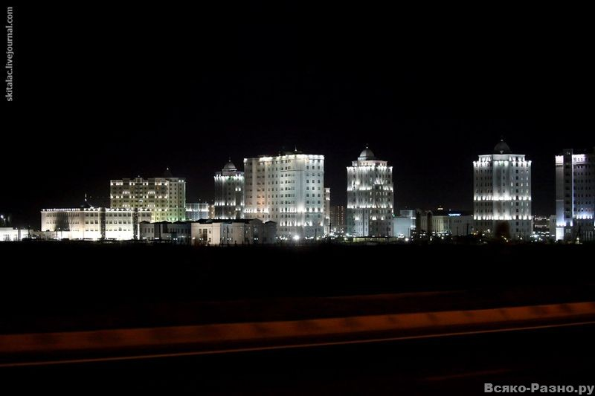
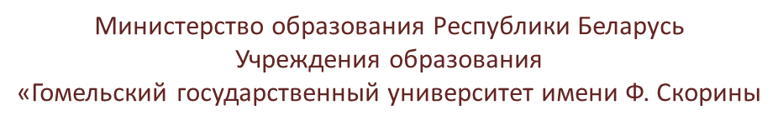


ТУРКМЕНИСТАН
ТУКМЕНИСТАН
Выполнил студент гр.Ф-23 Аллаберенов Довлет Байрамович
mr.dovlet@list.ru; +375255408068

Slide 2
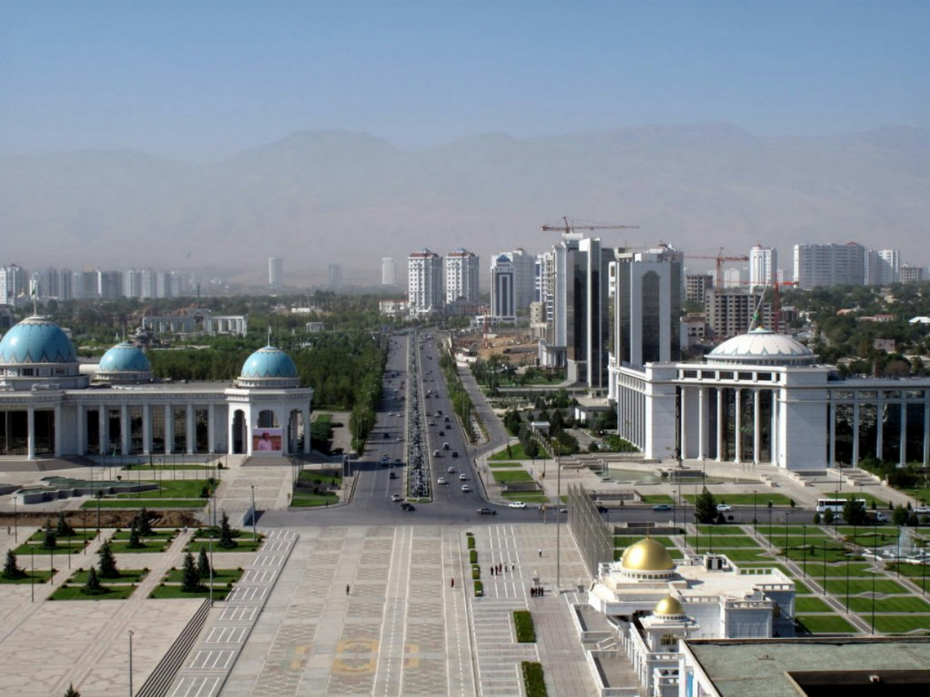
Население страны: 6 млн.чел.
Территория страны: 491 тыс. км2
Столица: Ашхабат
Плотность населения: 12 чел/км2
Население страны: 6 млн.чел.
Территория страны: 491 тыс. км2
Столица: Ашхабат
Плотность населения: 12 чел/км2

Slide 3
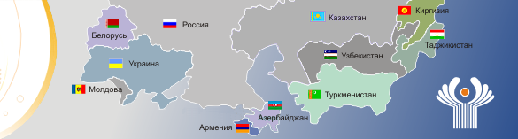
Государство в Средней Азии.
На севере граничит с Казахстаном и Узбекистаном,
на востоке — с Узбекистаном и Афганистаном,
на юге — с Афганистаном и Ираном.
На западе омывается Каспийским морем.

Slide 4
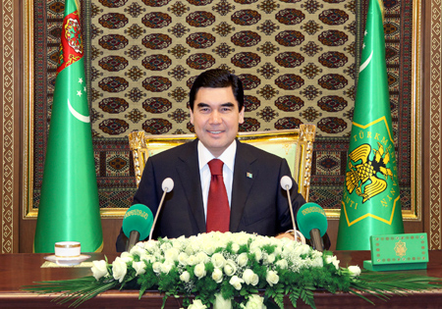
Государственное устройство
Глава государства и исполнительной власти — Президент.
Гурбангулы Бердымухаммедов
Высший представительный орган — Халк маслахаты (Народный совет)
Высший законодательный орган — меджлис (парламент).

Slide 5
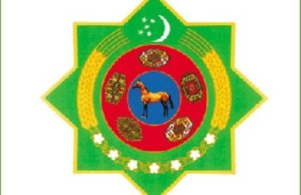
Государственный герб Туркменистана представляет собой восьмигранник зеленого цвета с желто-золотистой каймой, в который вписаны два круга голубого и красного цветов. Круги разделены между собой желто-золотистыми полосами одинаковой ширины. На зеленом фоне восьмигранника вокруг красного круга изображены основные элементы национального богатства и символики Госудаpства. В нижней части — семь раскрытых пятистворчатых коробочек белого хлопка с зелеными листьями. В средней части — колосья пшеницы желто-золотистого цвета, по два колоса с каждой стороны герба. В верхней части — полумесяц с пятью пятиконечными звездами белого цвета

Slide 6
На кольцевой полосе красного круга размером в 2 диаметра голубого круга изображены по ходу часовой стрелки пять основных ковровых гёлей: ахалтеке, салыр, эрсары, човдур, йомут, которые символизируют дружбу и сплоченность туркменского народа. В голубом круге изображен Янардаг — ахалтекинский конь первого и пожизненного Президента независимого нейтрального Туркменистана Сапармурата Туркменбаши, гордость туркмен, олицетворение классического образца уникальной ахалтекинской породы.
В 1992–2003 гг. герб Туркменистана имел круглую форму. По словам президента Туркменистана Сапармурата Ниязова, предложившего изменить облик герба, восьмиугольник с древних времен у туркмен считается символом изобилия, мира и спокойствия.

Slide 7
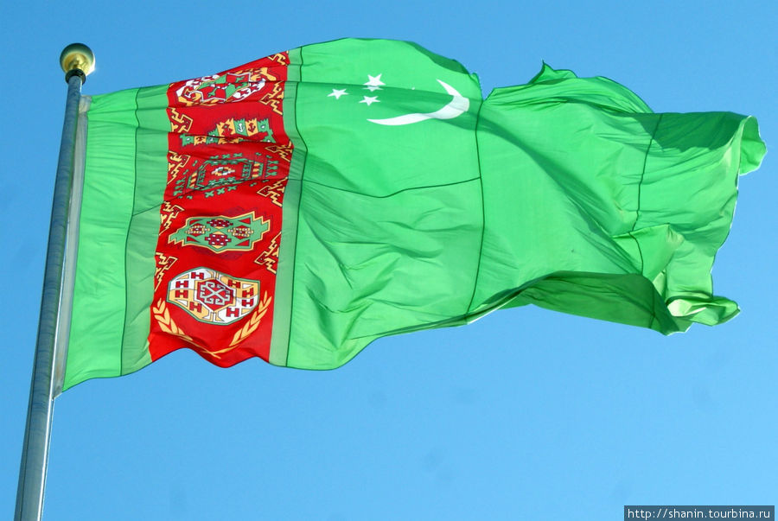
ФЛАГ
ТУРКМЕНИСТАНА

Slide 8
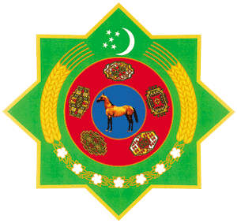
ГЕРБ
ТУРКМЕНИСТАНА

Slide 9
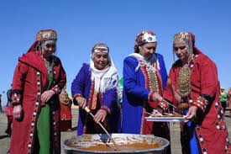
Культура и народ Туркменистана

Slide 10
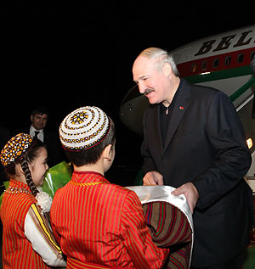

Slide 11
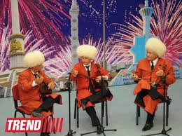

Slide 12
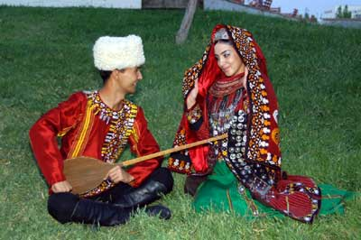

Slide 13
Туркмены - высоконравственный народ. В своем отношении к жизни они культивируют гостеприимство, почитание старших, скромность, благородство, правдивость, честность, смелость, душевную щедрость. «Благородный человек, утверждает туркменская пословица, если обещает, обязательно сдержит свое слово».
Туркмены высоко ставят понятие чести. «Моя честь - это честь моей семьи, моего племени, моего народа», - любят повторять они. У туркмен сильно развит так называемый дух родства.
Туркмены всегда ценили искренность. «Говори правду, даже если она против тебя» - гласит народная мудрость. Почитаются долг и обязательство, осуждаются легкомыслие и болтливость.

Slide 14
В туркменском обществе всегда негативно относились к злословию, считая, что «тот, кто сплетничает с тобой, сплетничает и в твой адрес». И, конечно же, осуждались такие недостойные черты, как трусость, малодушие, неблагодарность.
Туркмены дорожат чувством дружбы и любви, поддерживают добрые отношения с соседями. Есть множество народных поговорок на эту тему: «Прежде чем построить дом, узнай, кто твой сосед», «Живи по соседству со счастливым, и сам будешь счастлив», «В первую очередь позаботься о соседе», «Близкий сосед лучше, чем далекий брат».

Slide 15
Богато и многообразно устное творчество туркменского народа. Сказания и предания, легенды и дестаны, песни и причитания,
пословицы и загадки - вот далеко не полный перечень его видов и жанров. Юмор и сатира занимают в нем особое место: их по праву называют жемчужинами народной мудрости.
Туркменский фольклор начал складываться в незапамятные времена. В течение столетий он дополнялся, менялся, запечатлевая
исторический опыт трудовых масс, их упорную, хотя и не всегда успешную борьбу против «злых сил» природы и человеческого общества за свободу, счастье и светлое будущее.

Slide 16
Любовь к труду, высокие моральные качества - добро, справедливость, честь - получили художественное воплощение также
в сатирических и юмористических произведениях. Но главное их содержание составляет обличение человеческих слабостей; недостатков
и пороков представителей господствующих классов - шахов и ханов, купцов и баев, мулл и ишанов. Фольклор создавался разными слоями населения и в различные исторические эпохи. Поэтому вполне естественно, что отражает
он культурно-бытовой уровень, взгляды, мировоззрение его создателей;
соответствует тогдашнему укладу жизни и быта.

Slide 17
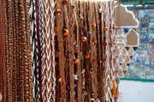
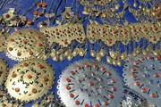
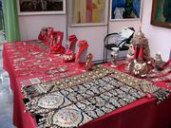
Обереги
Практически вся свадебная одежда туркменских женщин, помимо прямого назначения - служить украшением невесты, выполняла и роль оберега. Наряд новобрачной состоял из различных амулетов, призванных защитить её от вредоносных сил, помочь сохранению здоровья и принести благополучие.

Slide 18
Ахалтекинцы
Конь у туркмен издавна являлся священным животным. Трудно представить туркмена без коня. «Конь - равноправный член туркменской семьи», - говорят здесь. Бережное и трепетное отношение к коню туркмены пронесли через тысячелетия. Уже в V в. до н. э. «отец истории» Геродот сообщал, что предки туркмен, избрали коня символом солнца, так как, по их представлениям, самому быстрому светилу на земле должно было соответствовать самое быстроногое на земле животное

Slide 19
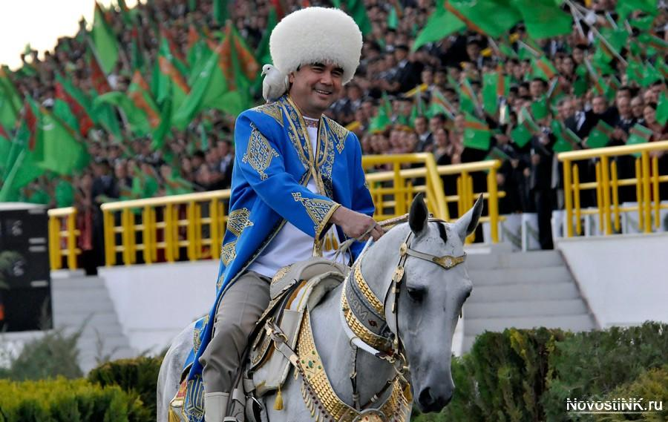

Slide 20
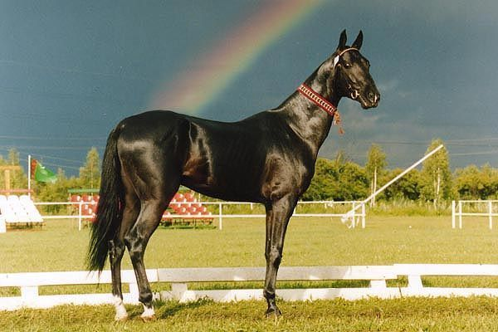

Slide 21
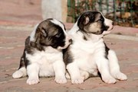
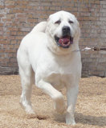
Туркменский алабай
Туркменская собака - алабай - красивое и мужественное животное. На протяжении многих веков она помогает туркменам охранять отары скота в тяжелых условия песчаной пустыни. Эту великолепную собаку не спутаешь ни с одной другой породой. Мощный, хорошо сложенный, алабай покоряет благородством движений, уверенностью и спокойствием. Но, кто видел, как дерется этот боец с хищником, тот уже никогда не расстанется с алабаем... Сейчас у туркменского волкодава много друзей и почитателей во всем мире.

Slide 22
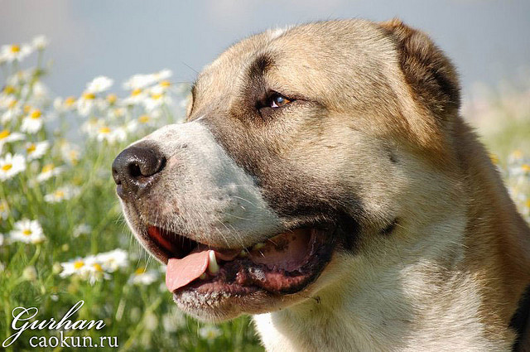

Slide 23
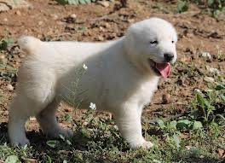

Slide 24
Платье
Для кроя и шитья свадебного платья выбирали определенные дни, считавшиеся у мусульман удачными. От этого зависело благополучие невесты. Мастерили платье в доме невесты из ткани, подаренной женихом. Кроила платье уважаемая на селе женщина, многодетная мать, в окружении близких подружек невесты. Они забирали обрезки материала - на счастье.

Slide 25
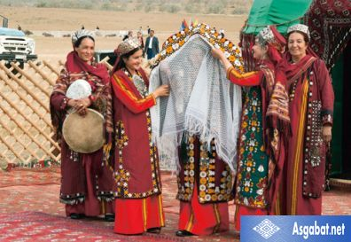

Slide 26
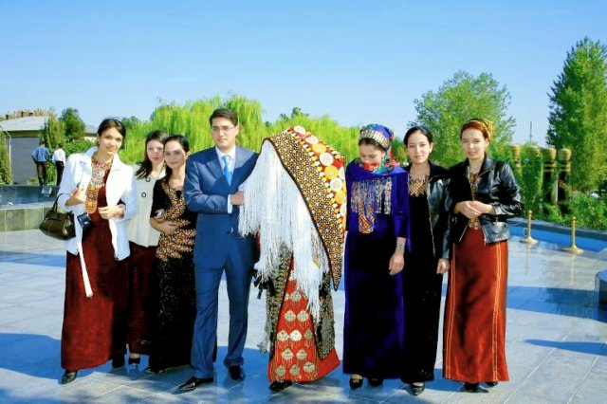

Slide 27
